Slide 1
Лекция №10
Методы контроля окружающей среды
Составил:
Ст. преп. каф. ГЭГХ, к.х.н.,
Третьяков А.Н.

Slide 2
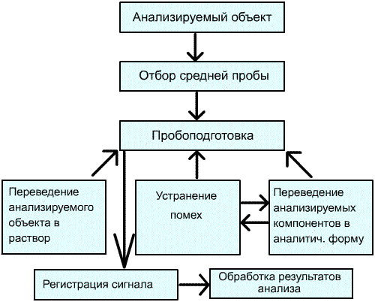
Методы определения загрязняющих веществ

Slide 3
Инструменты для проведения анализа
Спектроскопические методы
Различают методы атомной и молекулярной спектроскопии.
Методы атомной спектроскопии основаны на явлениях поглощения (например, атомно-абсорбционный) и испускания (например, эмиссионная фотометрия пламени) света свободными атомами, а также их люминесценции (например, атомно-флуоресцентный)
Методы молекулярной спектроскопии основаны на явлениях поглощения (например, УФ- и ИК-спектроскопия) и испускания (например, флюориметрия) света молекулами

Slide 4
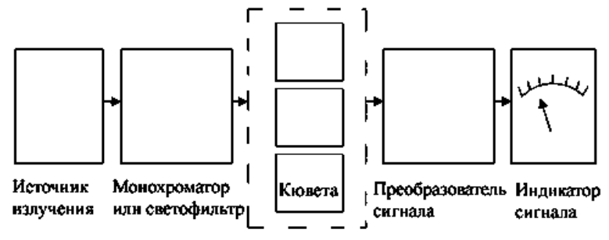
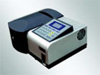
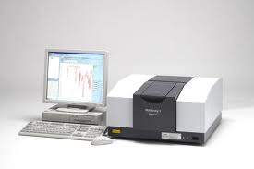
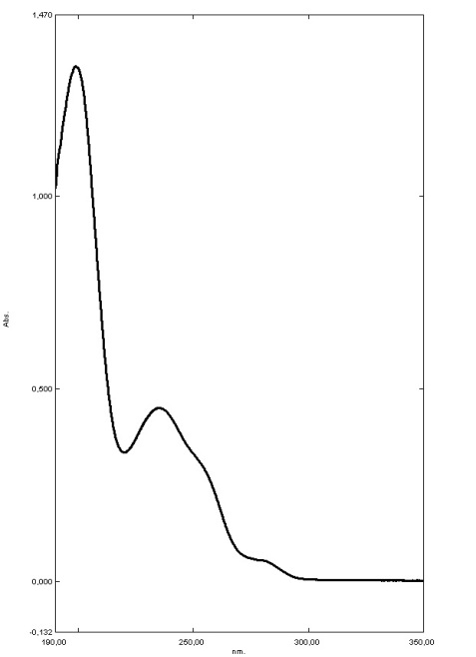
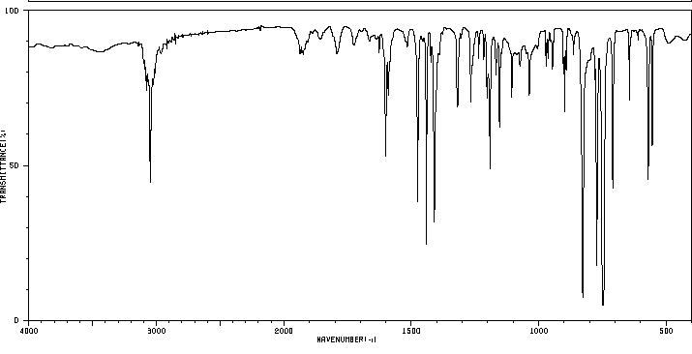
Инструменты для проведения анализа
Молекулярная спектроскопия
Ультрафиолетовый спектр мезосульфурон-метила в ацетонитриле
ИК - спектр бензпирена

Slide 5
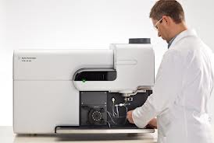
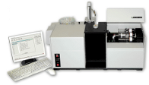
Инструменты для проведения анализа
Методы атомной спектроскопии
Атомно-эмиссионная спектрометрия
Атомно-абсорбционная спектрометрия
Метод обладает достаточной чувствительностью (предел обнаружения достигает 10^{–3} мкг/см³). Ошибка этого метода не превышает 1…4 %.
Notes:
В ходе определения часть анализируемого образца переводят в атомный пар (аэрозоль) и измеряют погло-
щение этим паром излучения характеристичного для определяемого элемента.

Slide 6
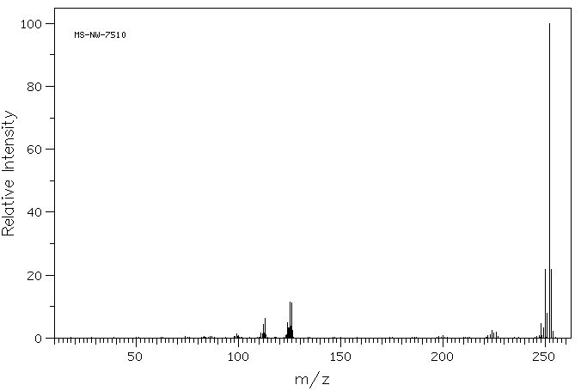
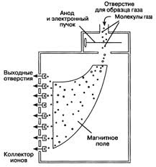
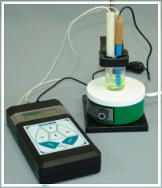
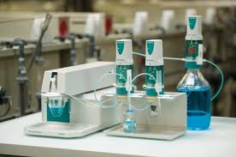
Инструменты для проведения анализа
Масс-спектрометрия
Электрохимические методы
Масс-спектр бензпирена
Потенциометрия
Вольтамперометрия

Slide 7
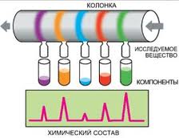
Инструменты для проведения анализа
Хроматографические методы
Жидкостная адсорбционная хроматография;
Высокоэффективная жидкостная хроматография;
Распределительная хроматография;
Ионообменная хроматография
Газо-адсорбционная хроматография
Газо-жидкостная хроматография
Основные достоинства хроматографического анализа:
экспрессность; высокая эффективность; возможность автоматизации и получение объективной информации;
сочетание с другими физико-химическими методами;
широкий интервал концентраций соединений;
возможность изучения физико-химических свойств соединений;
осуществление проведения качественного и количественного анализа;
применение для контроля и автоматического регулирования технологических процессов.
Notes:
Распределительная хроматография – разделение веществ вследствие их различного распределения между двумя жидкими фазами, одна из которых неподвижна, а другая – подвижна.

Slide 8
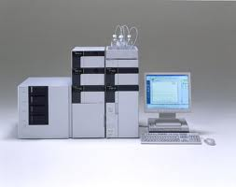
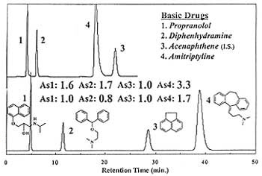
Инструменты для проведения анализа
Высокоэффективная жидкостная хроматография (ВЭЖХ)
Детекторы:
УФ-детектор
Диодная линейка
Масс-спектрометр

Slide 9
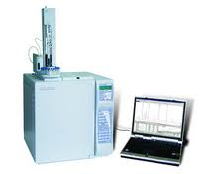
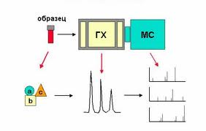
Инструменты для проведения анализа
Газовая хроматография (ГХ)
Детекторы:
Пламенно-ионизационный
Детектор по теплопроводности (катарометр)
Масс-спектрометр

Slide 10
Инструменты для проведения анализа
Тип детекторов | Область применения | Предел обнаружения
Пламенно-нонизационный детектор (ПИД) | Органические соединения | 10⁻¹⁰
Электронно-захватный детектор (ЭЗД) | Галоген- и кислородсодержащие органические соединения | 10⁻¹³
Термоионный детектор (ТИД) | Фосфорсодержащие органические соединения | 10⁻⁸
Пламенно-фотометрический детектор (ПФД) | Серосодержащие органические соединения | 10⁻¹¹
Детектор по теплопроводности (катарометр) | Органические и неорганиче­ские соединения | 10⁻³... 10⁻⁵

Slide 11
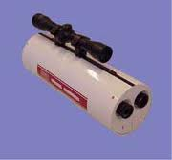
Инструменты для проведения анализа
Радиометрия – обнаружение и измерение числа распадов атомных ядер в радиоактивных источниках или некоторой их доли по испускаемому ядрами излучению.

Slide 12
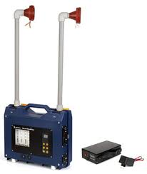
Анализ воздуха
Выбор способа отбора обычно определяется природой анализируемых веществ, наличием сопутствующих примесей и другими факторами. Для обоснованного выбора способа отбора проб необходимо иметь чёткое представление о возможных формах нахождения токсических примесей в воздухе.
При проведении санитарно-химических исследований на производстве пробы воздуха отбирают преимущественно аспирационным способом путём пропускания исследуемого воздуха через поглотительную систему (жидкая поглотительная среда, твёрдые сорбенты или фильтрующие материалы).
Аспирационное устройство

Slide 13
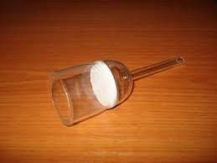
Анализ воздуха
Основным методом концентрирования проб при анализе аэрозолей являются механическая фильтрация воздушного потока через инерционные преграды (аэрозольные фильтры типа АФА, фильтры из ткани Петрянова, пористые фильтры Шотта и др.).
При концентрировании газо- и парообразных ингредиентов воздушных проб применяют: адсорбцию, абсорбцию, хемосорбцию, криогенное улавливание.
После сорбции (концентрирования) уловленные ингредиенты воздушной пробы удаляют с поверхности адсорбента нагреванием концентрата в токе инертного газа или воздуха и направляют на анализ; при необходимости термическую десорбцию заменяют растворением сконцентрированных веществ в малом объёме растворителя.

Slide 14
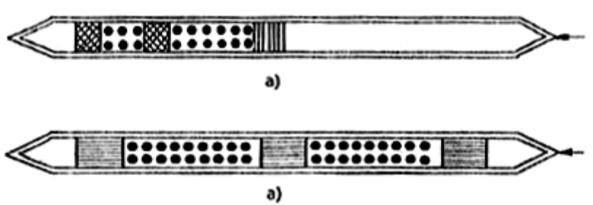
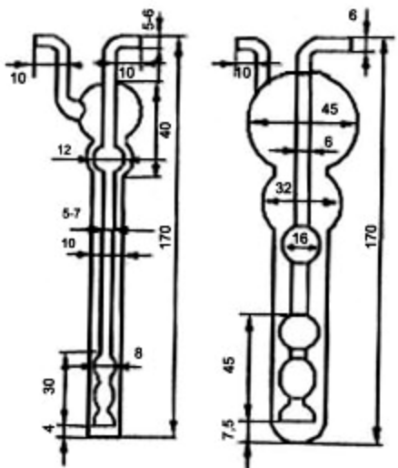
Анализ воздуха
Сорбционные трубки с активным углём для отбора проб
Поглотительные сосуды Рихтера
Отбор проб из воздуха в охлаждаемые ловушки рекомендуется при отборе нестабильных и реакционно-способных соединений

Slide 15
Анализ воздуха
Для анализа загрязнённого воздуха в настоящее время используются спектральные и хроматографические методы. Электрохимические методы применяются реже.
Методы определения | Наименование показателей
Газовая хроматография | Сероуглерод, метиламин, анилин, триметиламины, акролеин, метанол, циклогексан (-ол) (-нон), 3,4-бензпирен, бензол, толуол, ксилол, хлороформ
Фотометрия | Фософрная кислота, метилмеркаптан, фенол, метанол, формальдегид, карбоновые кислоты С4-С9. оксиды азота, аммиак; суммарные ванадий, свинец, селен, хром, мышьяк, цинк, хлориды, цианистоводородная кислота, фтороводорода, пиридин, диоксид серы, сероводород
Атомно-абсорбционная спектрометрия | Железо, кадмий, кобальт, магний, марганец, медь, никель, свинец, хром, цинк, ртуть
Потенциометрия | Борная кислота, фтороводород

Slide 16
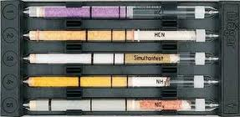
Экспрессанализ воздуха
Индикаторная трубка представляет собой герметичную стеклянную трубку, заполненную твёрдым носителем, обработанным активным реагентом.
Основными преимуществами указанного метода являются:
1. Быстрота проведения анализа и получение результатов непосредственно на месте отбора пробы воздуха.
2. Простота метода и аппаратуры, что позволяет проводить анализ лицам, не имеющим специальной подготовки.
3. Малая масса, комплектность и низкая стоимость аппаратуры.
4. Достаточная чувствительность и точность анализа; не требуются регулировка и настройка аппаратуры перед проведением анализов.
5. Не требуются источники электрической и тепловой энергии.

Slide 17
Анализ воды
Ввиду сложности определения индивидуальных органических веществ, их многообразия и малых природных концентраций для количественной характеристики используют косвенные показатели: общее содержание органических – углерода, азота и фосфора; окисляемость воды, биохимическое потребление кислорода (БПК) и др.
По составу загрязнителей и характеру их действия на водоёмы и водные организмы все сточные воды разделяются на следующие четыре группы:
1) содержащие неорганические примеси со специфическими токсическими свойствами;
2) содержащие неорганические примеси без специфических токсических свойств;
3) содержащие органические примеси без специфических токсических свойств;
4) содержащие органические примеси со специфическими токсическими свойствами.

Slide 18
Анализ воды
Методы определения | Наименование показателей
Атомно-абсорбционная и атомно-эмиссионная спектрофотометрия | Cr, А1, Ag, Be, Cd, Co, Cu, Fe. Mn, Mo, Ni, Pb, V, Zn, Se, Hg, As
Фотометрия | Si, Al, Ba, Mn, As, Pb, Ni, Fe, Cr (VI), Cd, Mo, NH₄, Cu, Zn, фосфаты, фенолы. формальдегид, нитриты, нитраты. анионактнвные ПАВ, полиакриламид, цианиды, фториды
Флуориметрия | Al, Be, В, F, Se, Pb, Cu, Zn, формальдегид, бензпирен, ПАВ
ИК-спектрофотометрия | Нефтепродукты
Потенциометрия | F, pH
Инверсионная вольтамперометрня | Zn, As, Cu, Pb, Cd
ГЖ хроматография | Хлороформ, хлорзамещённые углеводороды, нефтепродукты, толуол, ксилол, стирол, бензол
Ионная хроматография | Нитраты, нитриты, сульфаты, хлориды, фториды
Титриметрия | Хлориды, окисляемость перманганатная, жёсткость общая
Гравиметрия | Жиры, сухой остаток, сульфаты

Slide 19
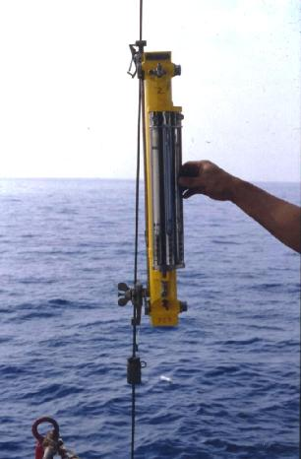
Анализ воды
Отбор пробы:
С поверхности
В толще водного слоя
Батометры
Методы приготовления пробы:
Экстракция органическими растворителями
Упаривание

Slide 20
Анализ почв
Методы определения | Наименование показателей
Атомно-абсорбционная и атомно-эмиссионная спектрофотометрия | Подвижные соединения железа, меди, цинка, никеля, кобальта, марганца, хрома, свинца, кадмия, кальция, магния, ртути, свинца, хрома, бора
Фотометрия | добрения, ПАВ, м-динитробензол, гумус, формальдегид, фосфор, калий, натрий, нитраты, алюминий, азот аммонийный, сера, нитриты, фтор, фториды, никель, ванадий, вольфрам, кобальт, кадмий, марганец, магний, медь, молибден, ртуть, цинк, бор, железо, пестициды
Флуориметрия | Нефтепродукты, бензпирен
Потенциометрия | Карбонаты, гидрокарбонаты, pH
Хроматография (ГХ, ГЖХ, ТСХ) | Толуол, ксилол, бензол, углеводородное топливо, пестициды, стирол, бензол, нефтепродукты
Титриметрия | Хлориды, обменный кальций и магний, сероводород, железо, ацетальдегид
Гравиметрия | Влажность %, гипс, сухой остаток, сульфаты

Slide 21
Анализ почв
Отбор пробы:
Точечные пробы отбирают ножом или шпателем из прикопок или почвенным буром
Методы приготовления пробы:
Экстракция органическими растворителями
Растворение в растворах кислот

Slide 23
Анализ воздуха
Для удобства отбора проб в производственных условиях широко применяют аспирационные устройства, включающие побудитель расхода, расходомерное устройство, позволяющие отбирать вещества в различном агрегатном состоянии.

